Slide 1
积分变换
（第四版）
东南大学数学系 张元林 编
高等教育出版社

Slide 2
第一章 Fourier变换
Recall:
周期函数在一定条件下可以展开为Fourier级数；
但全直线上的非周期函数不能有Fourier表示；
引进类似于Fourier级数的Fourier积分
(周期趋于无穷时的极限形式)

Slide 3
§1 Fourier积分公式
1.1 Recall:
在工程计算中, 无论是电学还是力学, 经常要和随时间而变的周期函数f_{T}(t)打交道. 例如:
t
具有性质f_{T}(t+T)=f_{T}(t), 其中T称作周期, 而1/T代表单位时间振动的次数, 单位时间通常取秒, 即每秒重复多少次, 单位是赫兹(Herz, 或Hz).

Slide 4
最常用的一种周期函数是三角函数。人们发现, 所有
的工程中使用的周期函数都可以用一系列的三角函数的
线性组合来逼近.---- Fourier级数
方波
4个正弦波的逼近
100个正弦波的逼近

Slide 5
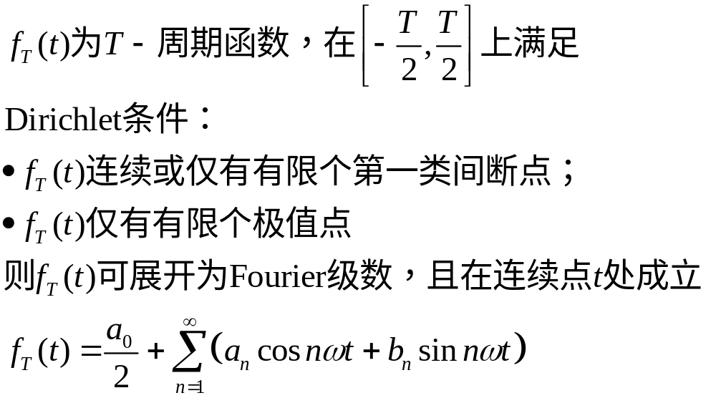
研究周期函数实际上只须研究其中的一个周期内的情况即可, 通常研究在闭区间[−T/2,T/2]内函数变化的情况.

Slide 6
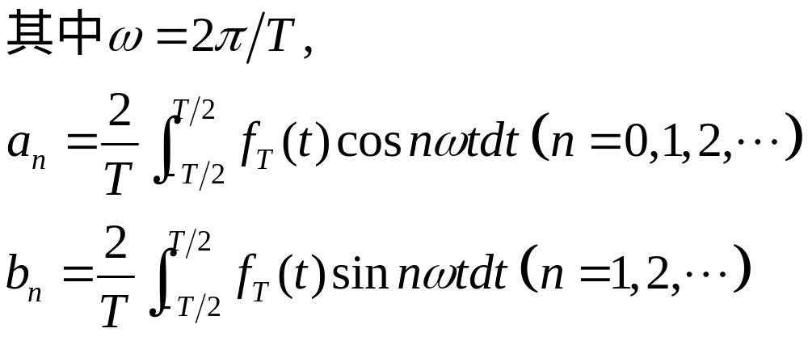
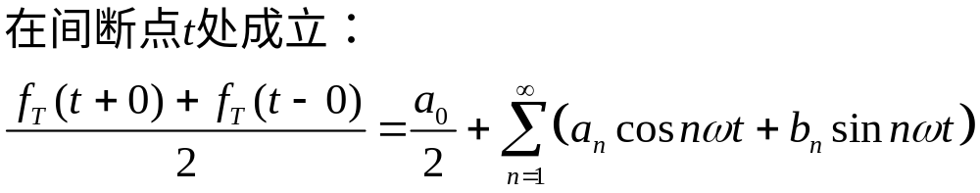
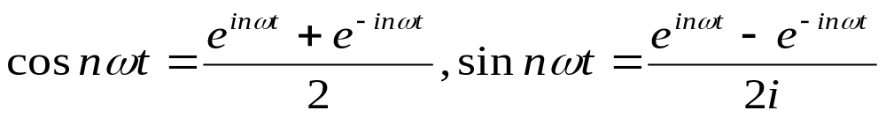
引进复数形式：

Slide 7
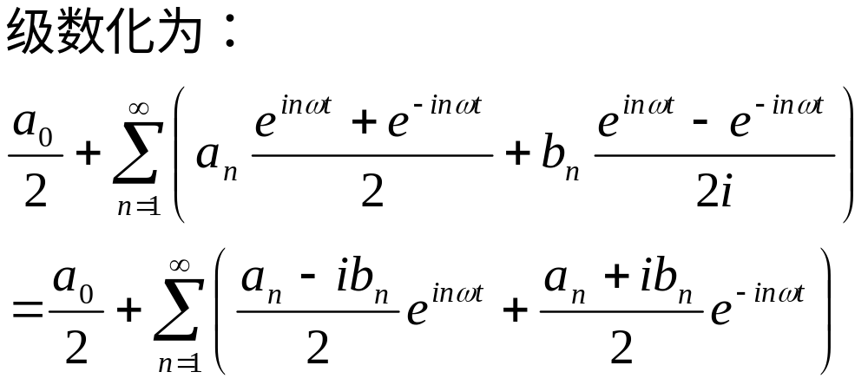
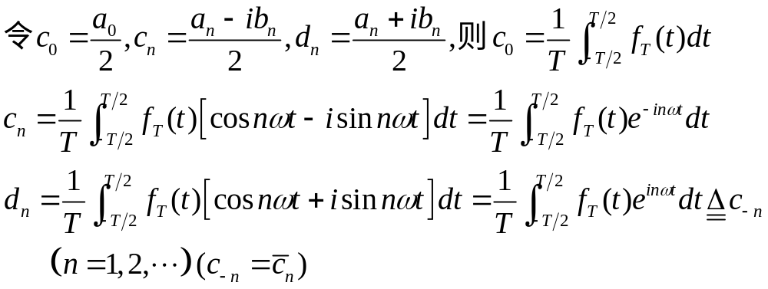

Slide 8
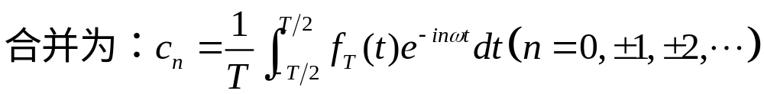
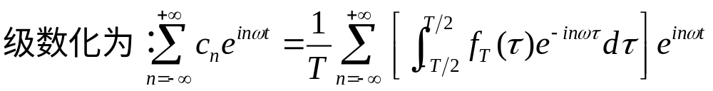
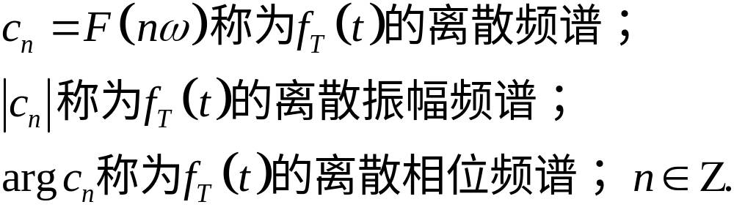
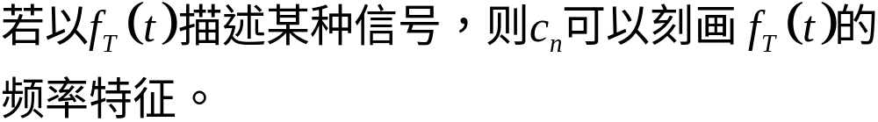

Slide 9
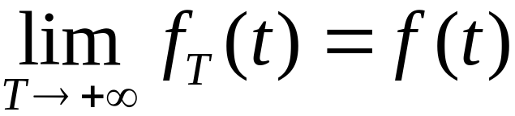
对任何一个非周期函数f (t)都可以看成是由某个周期函数f_{T}(t)当T→∞时转化而来的.
作周期为T的函数f_{T}(t), 使其在[−T/2,T/2]之内等于f (t), 在[−T/2,T/2]之外按周期T延拓到整个数轴上, 则T越大, f_{T}(t)与f (t)相等的范围也越大, 这就说明当T→∞时, 周期函数f_{T}(t)便可转化为f (t), 即有

Slide 10
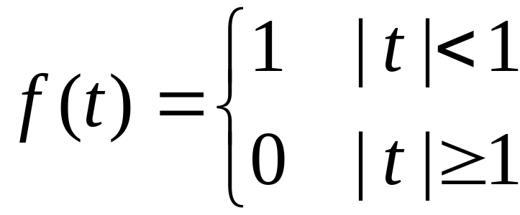
例 矩形脉冲函数为
如图所示:
f (t)
1
−1
o
1
t

Slide 11
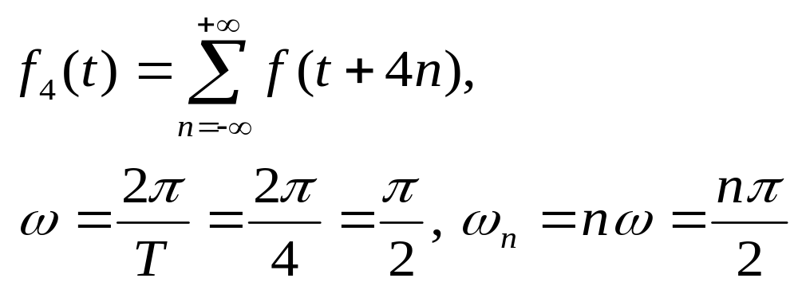
现以f (t)为基础构造一周期为T的周期函数f_{T}(t), 令T=4, 则
f₄(t)
−1
1
3
t
T=4

Slide 12
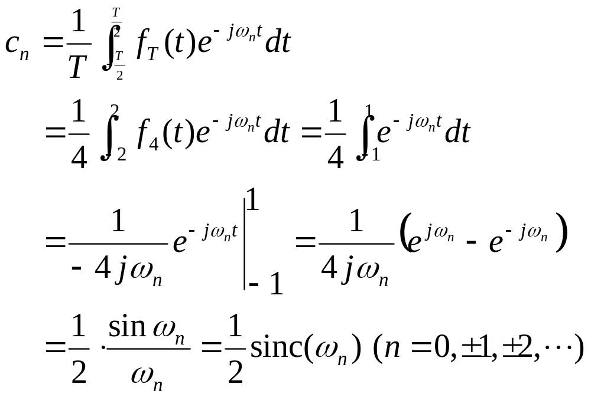
则

Slide 13
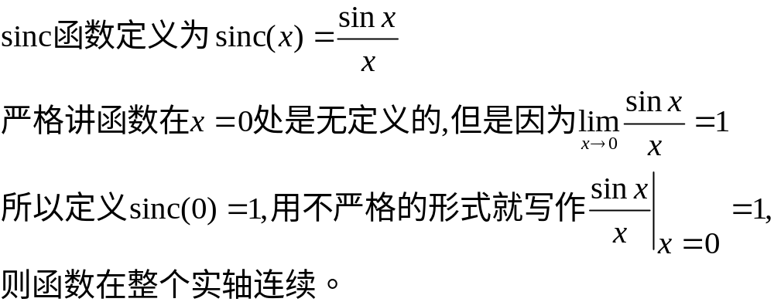
sinc函数介绍
sinc(x)
x

Slide 14
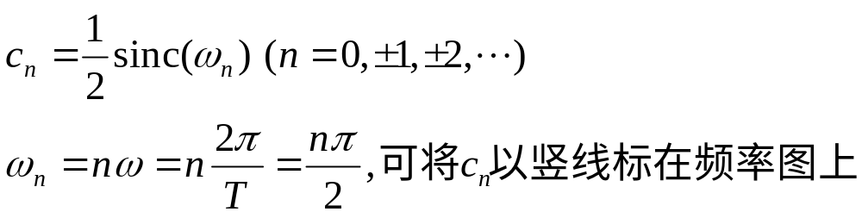
前面计算出
ω

Slide 15
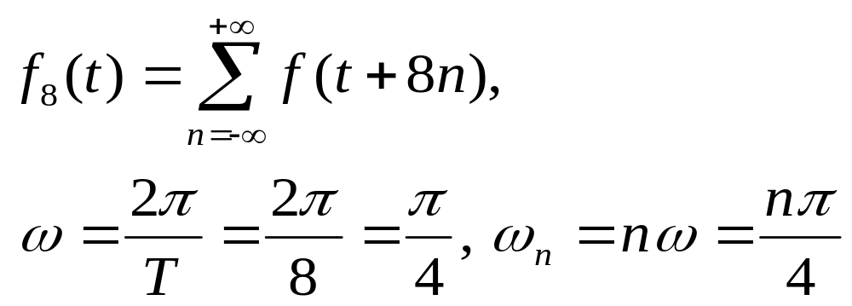
现在将周期扩大一倍, 令T=8, 以f(t)为基础构造一周期为8的周期函数f₈(t)
f₈(t)
−1
1
7
t
T=8

Slide 16

则

Slide 17
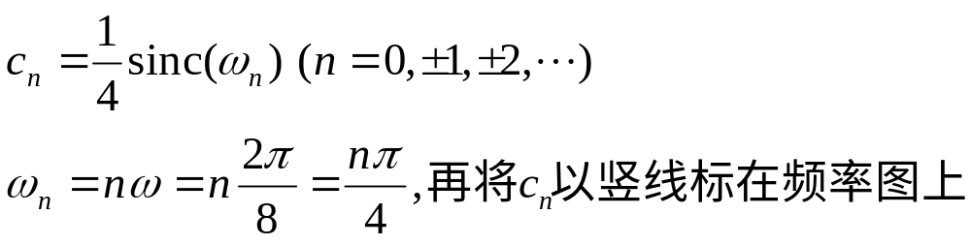
则在T=8时,
ω

Slide 18

如果再将周期增加一倍, 令T=16, 可计算出
ω

Slide 19
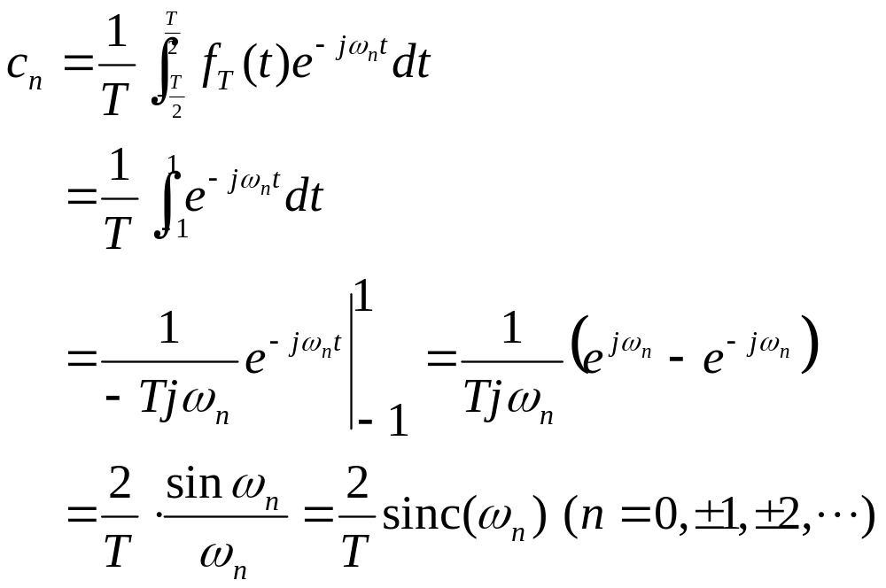
一般地, 对于周期T

Slide 20
当周期T越来越大时, 各个频率的正弦波的频率间隔越来越小, 而它们的强度在各个频率的轮廓则总是sinc函数的形状, 因此, 如果将方波函数f (t)看作是周期无穷大的周期函数, 则它也可以看作是由无穷多个无穷小的正弦波构成, 将那个频率上的轮廓即sinc函数的形状看作是方波函数f (t)的各个频率成份上的分布, 称作方波函数f (t)的傅里叶变换.

Slide 21
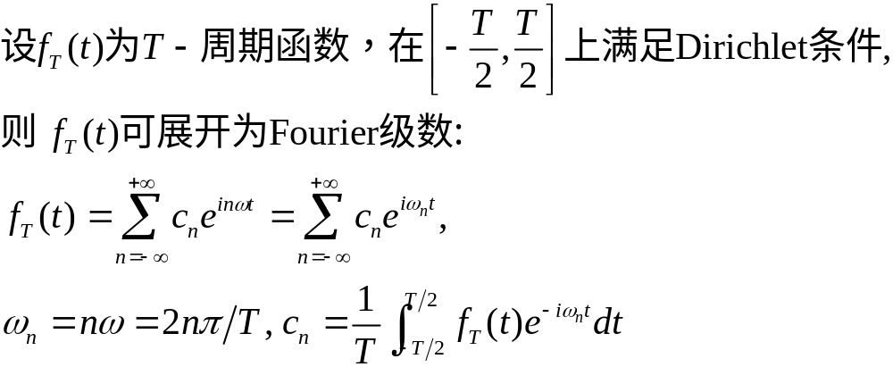
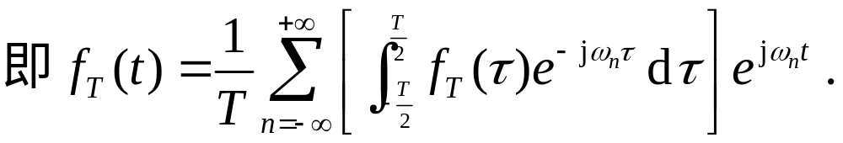
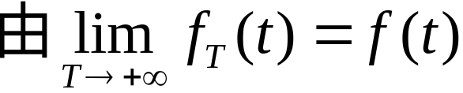
1.2 Fourier积分公式与Fourier积分存在定理

Slide 22
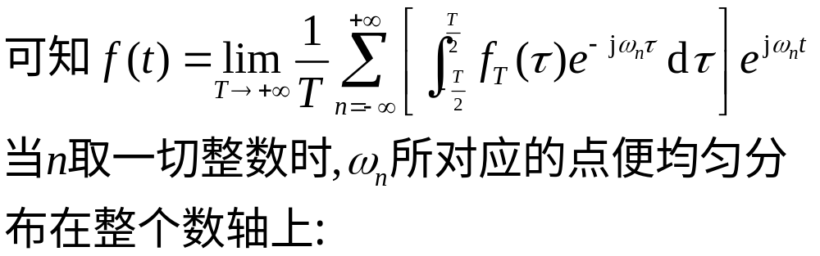

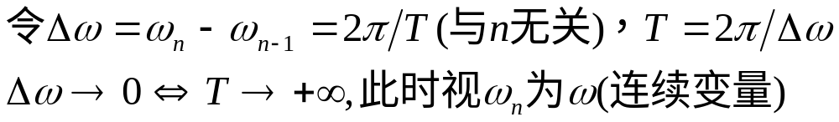
{
{
O ω₁ ω₂ ω₃ ω_{n-1}ω_{n}
ω

Slide 23
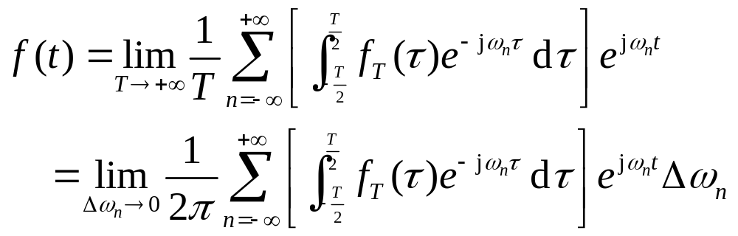
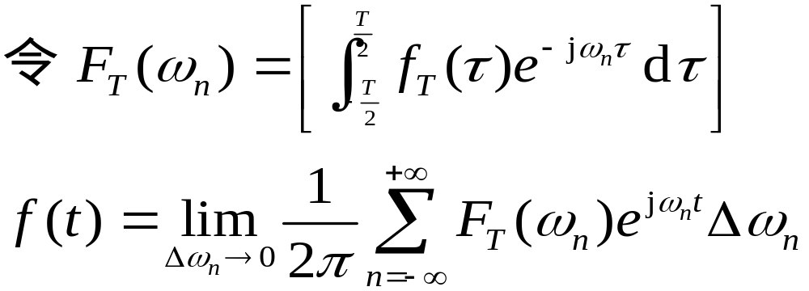
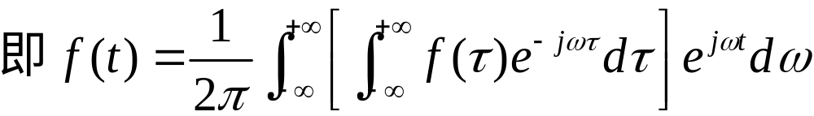
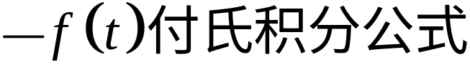

Slide 24
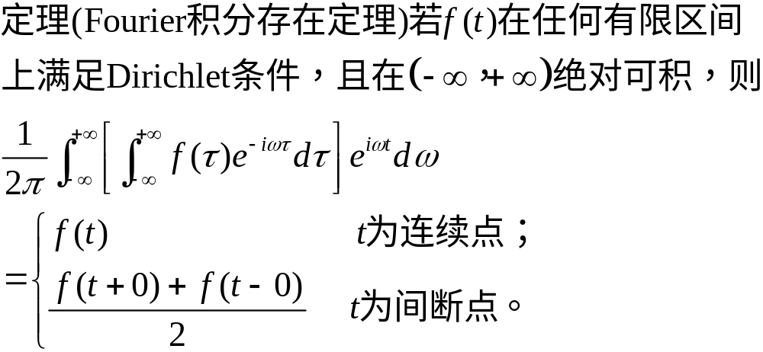
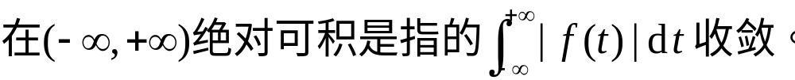

Slide 25
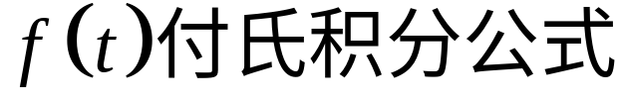
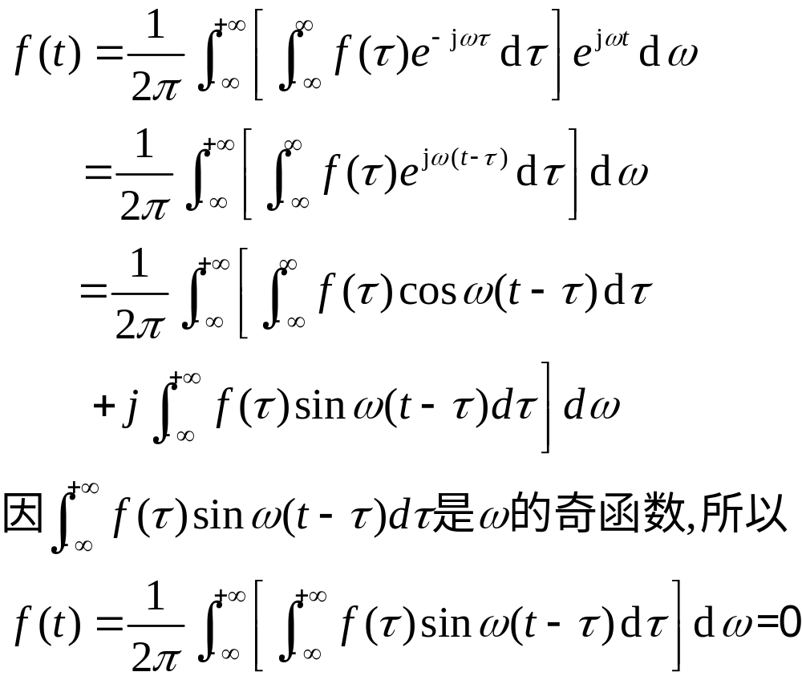
也可以转化为三角形式

Slide 26
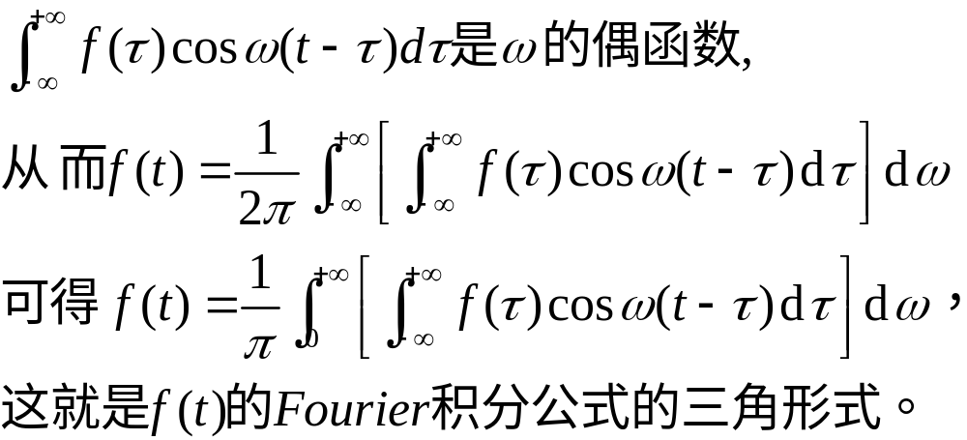
又考虑到积分

Slide 27
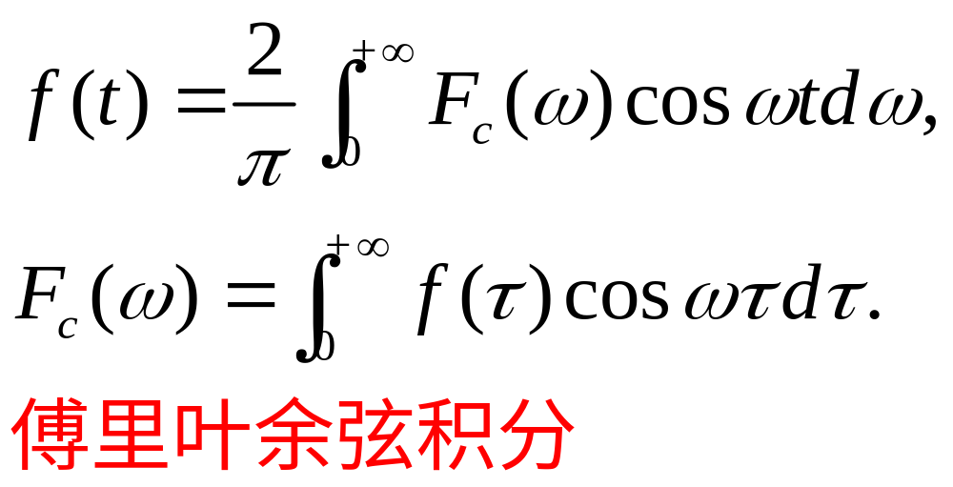
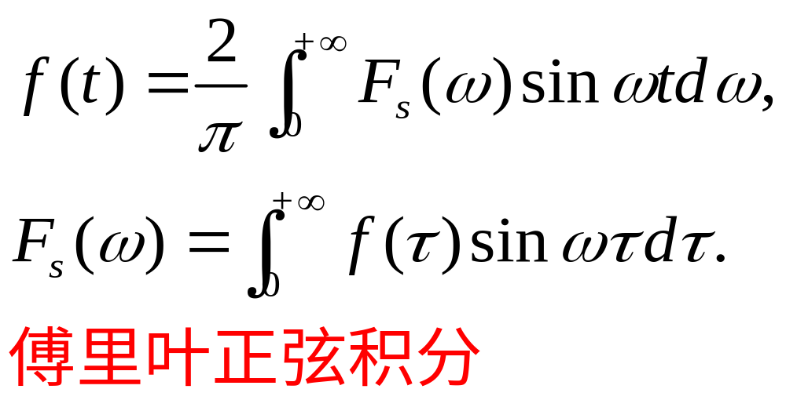
奇、偶函数的傅里叶积分公式
偶函数
奇函数

Slide 28
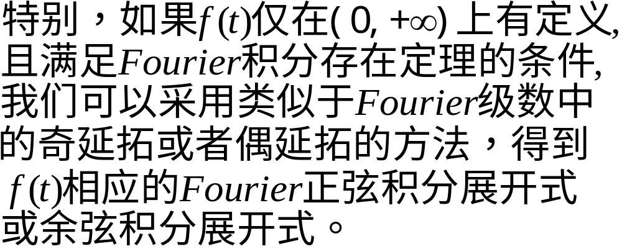

Slide 29



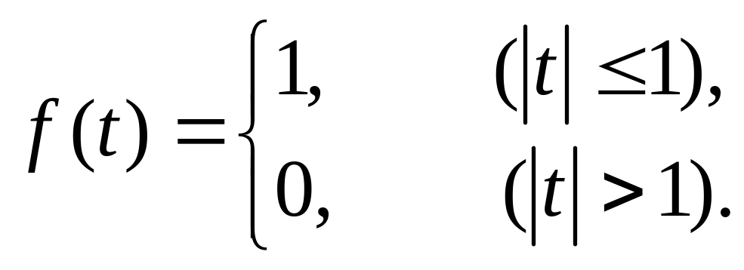
例1
定义矩形函数为
求该函数的Fourier积分表达式。

Slide 30
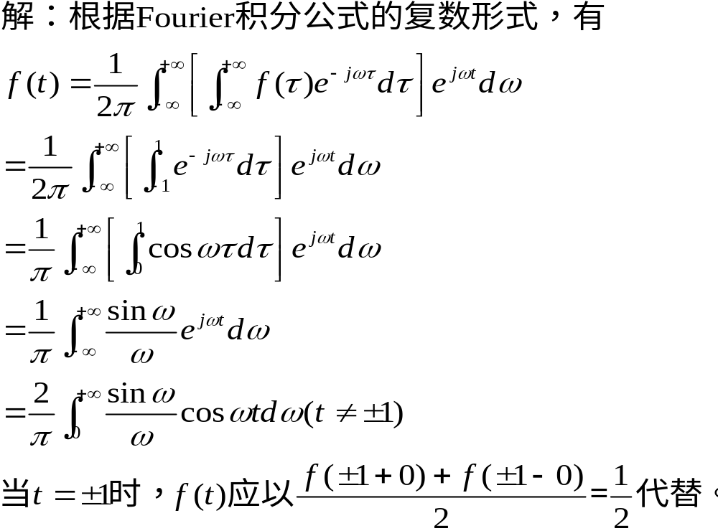

Slide 31
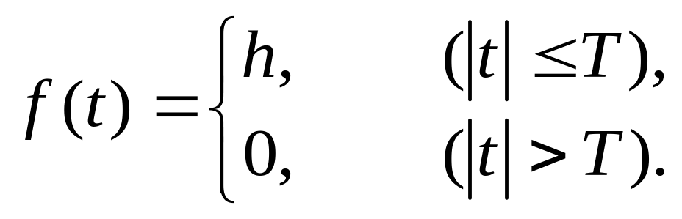




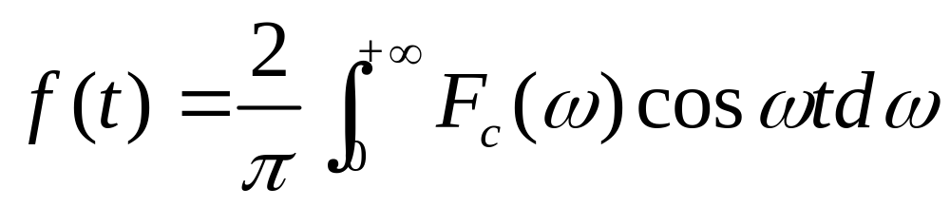
将矩形脉冲
展开作傅里叶积分。
偶函数

Slide 32
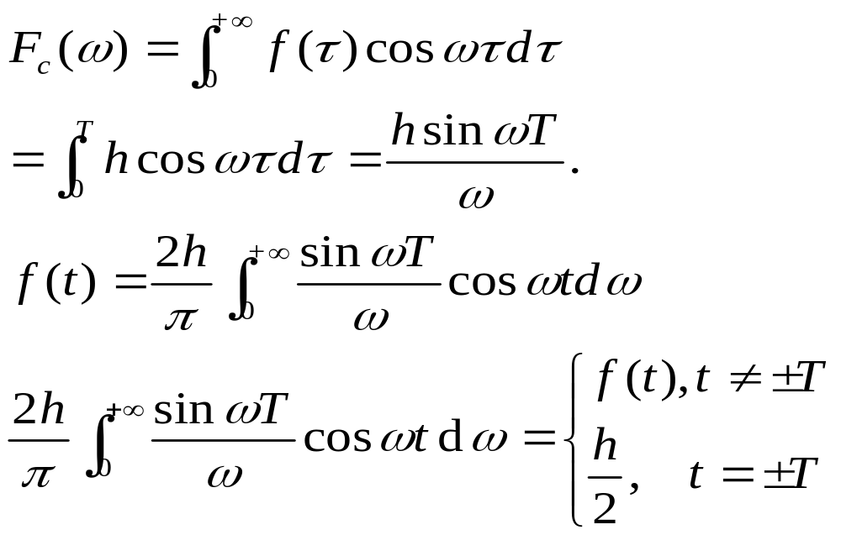

Slide 33
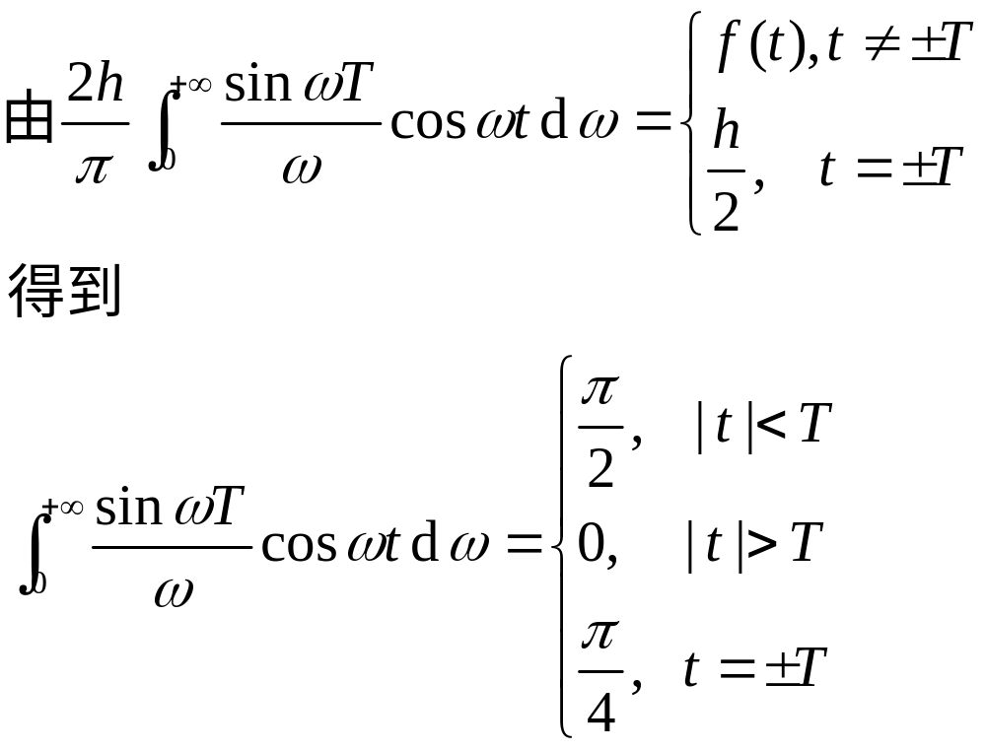

Slide 34
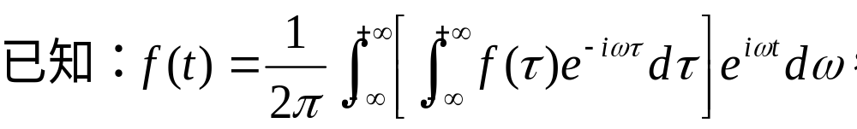
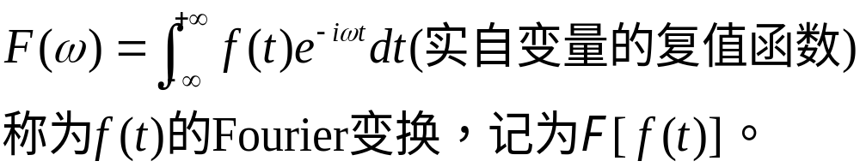
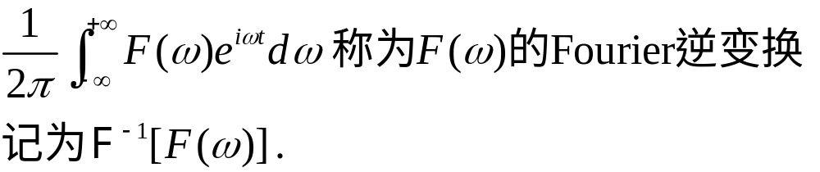
§2 Fourier变换
2.1 Fourier变换的定义

Slide 35
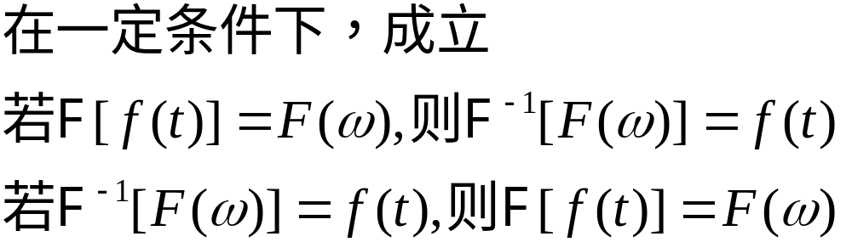
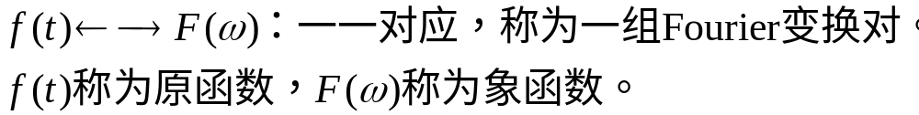
Fourier积分存在定理的条件是Fourier变换存在的一种充分条件.

Slide 36
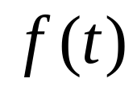
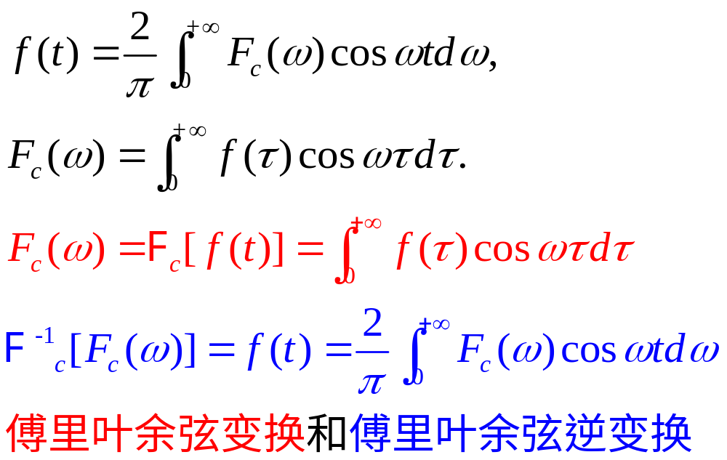
偶函数

Slide 37

奇函数

Slide 38
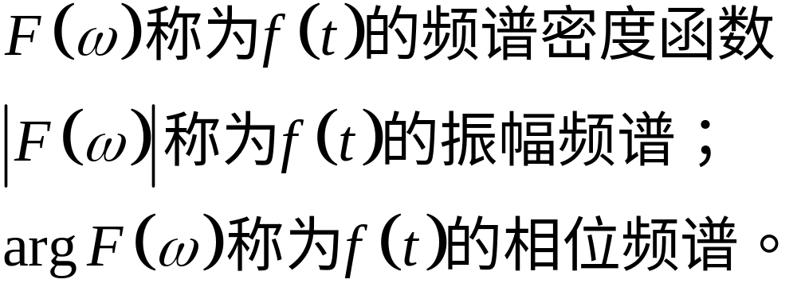
在频谱分析中, 傅氏变换F(ω)又称为f(t)的频谱函数, 而它的模|F(ω)|称为f (t)的振幅频谱(亦简称为频谱). 由于ω是连续变化的, 我们称之为连续频谱, 对一个时间函数f (t)作傅氏变换, 就是求这个时间函数f (t)的频谱.

Slide 39



例 1 求矩形脉冲函数 的付氏变换及其积分表达式。

Slide 40










Slide 41



f (t)
t

Slide 42


Slide 43
2.2 单位脉冲函数及其傅氏变换
在物理和工程技术中, 常常会碰到单位脉冲函数. 因为有许多物理现象具有脉冲性质, 如在电学中, 要研究线性电路受具有脉冲性质的电势作用后产生的电流; 在力学中, 要研究机械系统受冲击力作用后的运动情况等. 研究此类问题就会产生我们要介绍的单位脉冲函数.

Slide 44


在原来电流为零的电路中, 某一瞬时(设为t=0)进入一单位电量的脉冲, 现在要确定电路上的电流i(t). 以q(t)表示上述电路中的电荷函数, 则
当t≠0时, i(t)=0, 当t=0时，由于q(t)是不连续的, 从而在普通导数意义下, q(t)在这一点是不能求导数的.

Slide 45


如果我们形式地计算这个导数, 则得
这表明在通常意义下的函数类中找不到一个函数能够表示这样的电流强度. 为了确定这样的电流强度, 引进一称为狄拉克(Dirac)的函数, 简单记成δ-函数:
狄拉克介绍

Slide 46
有了这种函数, 对于许多集中于一点或一瞬时的量, 例如点电荷, 点热源, 集中于一点的质量及脉冲技术中的非常窄的脉冲等, 就能够象处理连续分布的量那样, 以统一的方式加以解决.

Slide 47


δ_{ε}(t)
1/ε
O
ε
（在极限与积分可交换意义下）
工程上将δ-函数称为单位脉冲函数。

Slide 48

可将δ-函数用一个长度等于1的有向线段表示, 这个线段的长度表示δ-函数的积分值, 称为δ-函数的强度.
δ (t)
1
O
t
δ-函数有筛选性质：
可见δ-函数和任何连续函数的乘积在实轴上的积分都有明确意义。

Slide 49


Slide 50


δ-函数的傅氏变换为:
于是δ (t)与常数1构成了一傅氏变换对.

Slide 51

例1 证明：1和2πδ (ω)构成傅氏变换对.
证法1：
证法2：若F(ω)=2πδ (ω), 由傅氏逆变换可得

Slide 52


由上面两个函数的变换可得

Slide 53

在物理学和工程技术中, 有许多重要函数不满足傅氏积分定理中的绝对可积条件, 即不满足条件
例如常数, 符号函数, 单位阶跃函数以及正, 余弦函数等, 然而它们的广义傅氏变换也是存在的, 利用单位脉冲函数及其傅氏变换就可以求出它们的傅氏变换. 所谓广义是相对于古典意义而言的, 在广义意义下, 同样可以说,原象函数f(t) 和象函数F(ω) 构成一个傅氏变换对.

Slide 54


例4 求正弦函数f (t)=sinω₀t的傅氏变换。
|F(ω)|
↔
π
π
t
−ω₀
O
ω₀
ω

Slide 55



例 5 证明：
证：

Slide 56



Slide 57

§3 Fourier变换与逆变换的性质
这一讲介绍傅氏变换的几个重要性质, 为了叙述方便起见, 假定在这些性质中, 凡是需要求傅氏变换的函数都满足傅氏积分定理中的条件, 在证明这些性质时, 不再重述这些条件。
1.线性性质:

Slide 58


2. 位移性质:
证明：

Slide 59


3. 相似性：
证明：

Slide 60


例1 计算 。
方法1：（先用相似性，再用平移性）

Slide 61


方法2：（先用平移性，再用相似性）

Slide 62




4.微分性：

Slide 63



5.积分性：
6. 帕塞瓦尔(Parserval)等式（能量积分）

Slide 64

实际上, 只要记住下面五个傅里叶变换, 则所有的傅里叶变换都无须用公式直接计算而可由傅里叶变换的性质导出.

Slide 65


例2 . 利用傅氏变换的性质求δ (t−t₀),性质
性质

Slide 66

例3 若 f (t)=cosω₀t ⋅ u(t), 求其傅氏变换。

Slide 67


§4 卷积与卷积定理
卷积定义：
卷积的简单性质：

Slide 68


例1 求下列函数的卷积：
由卷积的定义有

Slide 69

卷积定理：

Slide 70




性质
例2 求 的傅氏变换。

Slide 71


利用卷积公式来证明积分公式：
证明：

Slide 72
§5 Fourier变换的应用
象原函数
(方程的解)
象函数
取傅氏逆变换
解代数
方程
微分积分方程
象函数的
代数方程
取傅氏变换

Slide 73






例 1 求积分方程 的解 ，其中
解：
为 的傅里叶正弦逆变换

Slide 74



例 2 求解积分方程
解：

Slide 75



Slide 76




Slide 77




例 3 求常系数非齐次线性微分方程
解：

Slide 78


Slide 79



例 4 求解微分积分方程
解：

Slide 80


Slide 81
狄拉克
（也译作“迪拉克”，Paul Adrie Maurice DIRAC，1902-1984）是英国物理学家。1902年8月8日诞生在英格兰布里斯托尔。量子力学的创始人之一。 狄拉克对物理学的主要贡献是发展了量子力学，提出了著名的狄拉克方程，并且从理论上预言了正电子的存在。
百度百科

